Slide 1
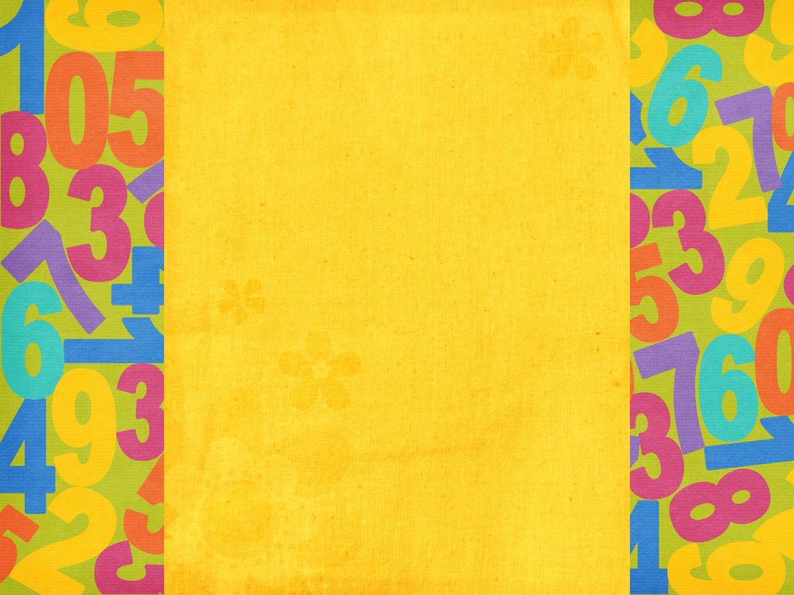
Planeación
Objeto de aprendizaje
“Pensamiento matemático”
Computación VI
Tania J. Garza Guzmán
3”A”

Slide 2
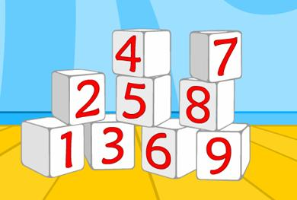
3
9
¿Cuantos cubos hay?

Slide 3
Correcto
Felicidades¡¡
atrás
2 ejercicio

Slide 4
Incorrecto
atrás
2 ejercicio

Slide 5
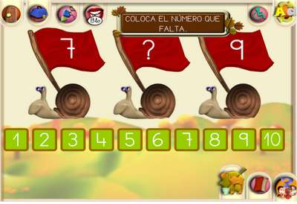
1
2
3
4
5
6
7
8
9
10
¿ Que numero falta?

